Slide 1
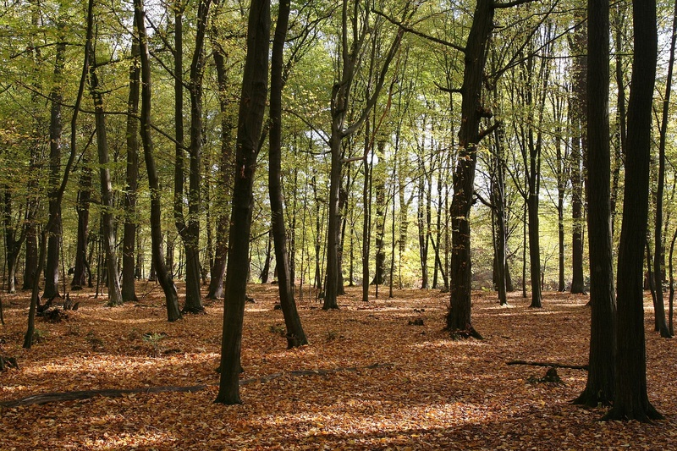
Lasy Spalskie

Slide 2
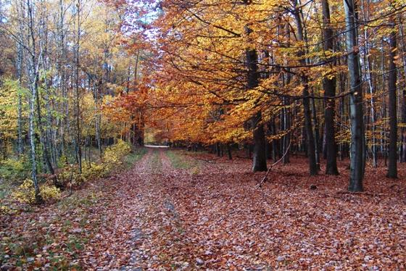
Nadleśnictwo w Spale – lasy spalskie
Nadleśnictwo Spała prowadzi trwale zrównoważoną gospodarkę leśną na ponad 15,5 tys. ha, a swym zasięgiem terytorialnym obejmuje 454,40km2. Dodatkowo na zlecenie Starostwa Powiatowego w Tomaszowie Mazowieckim pracownicy nadleśnictwa prowadzą nadzór nad lasami nie stanowiącymi własności skarbu państwa na obszarze ponad 2,2 tys. ha.

Slide 3
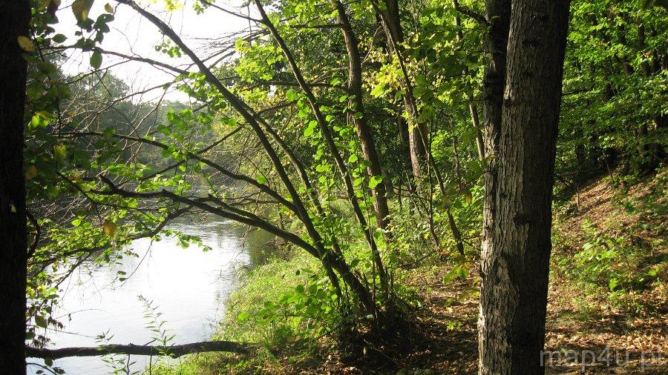
Historia lasu
W końcu XIX wieku, okoliczne lasy wraz z osadą Spała stały się rezydencją myśliwską. W okresie międzywojennym teren ten ustanowiono rezydencją prezydentów Polski. Puszcza w tym okresie była podporządkowana raczej łowiectwu niż ówczesnej gospodarce leśnej, dzięki czemu zachowały się duże fragmenty starych lasów.

Slide 4
Natura 2000
Natura 2000 jest najmłodszą z form ochrony przyrody, wprowadzoną w 2004 roku w Polsce jako jeden z obowiązków związanych z przystąpieniem naszego kraju do Unii Europejskiej. Obszary Natura 2000 powstają we wszystkich państwach członkowskich tworząc Europejską Sieć Ekologiczną obszarów ochrony Natura 2000.
Głównym celem funkcjonowania Europejskiej Sieci Ekologicznej Natura 2000 jest zachowanie określonych typów siedlisk przyrodniczych oraz gatunków, które uważa się za cenne i zagrożone w skali całej Europy. Drugim jej celem jest ochrona różnorodności biologicznej.
Podstawą funkcjonowania programu są dwie unijne dyrektywy tzw.:
Dyrektywa Ptasia -Dyrektywa Parlamentu Europejskiego i Rady z dnia 30 listopada 2009 r. w sprawie ochrony dzikiego ptactwa - określa kryteria do wyznaczania ostoi dla gatunków ptaków zagrożonych wyginięciem
Dyrektywa Siedliskowa -Dyrektywa Rady z dnia 21 maja 1992 r. w sprawie ochrony siedlisk przyrodniczych oraz dzikiej fauny i flory - ustala zasady ochrony pozostałych gatunków zwierząt, a także roślin i siedlisk przyrodniczych oraz procedury ochrony obszarów szczególnie ważnych przyrodniczo.

Slide 5
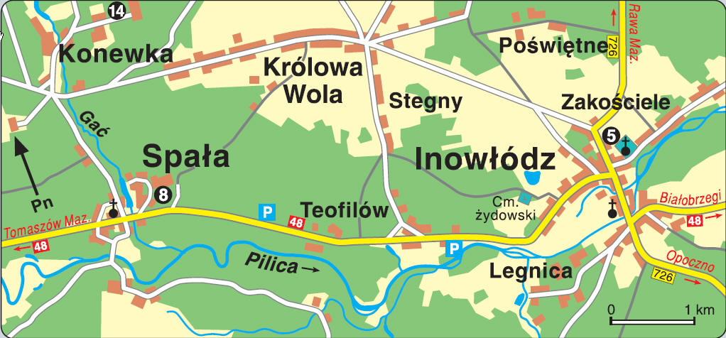
Obszar lasu
Lasy Nadleśnictwa Spała - położone w województwie łódzkim, w powiecie tomaszowskim, na terenie ośmiu gmin: Budziszewice, Czerniewice, Inowłódz, Lubochnia, Rzeczyca, Tomaszów Mazowiecki, Ujazd i Żelechlinek.
Obszar zasięgu terytorialnego Nadleśnictwa Spała wynosi 454,40 km².

Slide 6
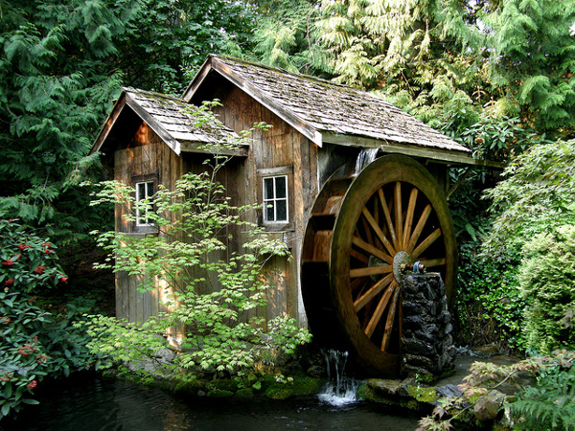
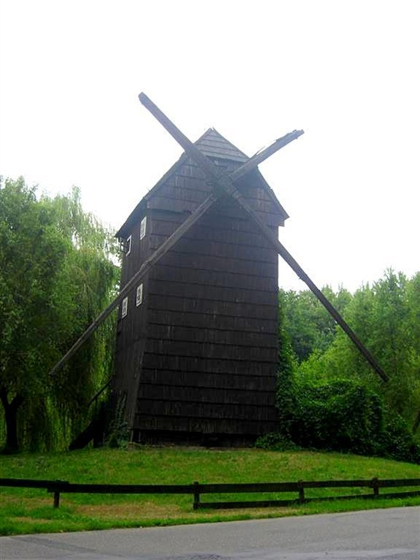
Ciekawe miejsca lasu
Duże wartości krajobrazowe, które objawiają się przede wszystkim malowniczością doliny i rzeki Pilicy, obecnością dużych kompleksów leśnych oraz usytuowaniem na skrzyżowaniu szlaków handlowych już od dawna przyciągały na ten teren wielu ludzi.
Znaną miejscowością jest również Studzianna, na terenie której znajduje się bardzo cenny obiekt budownictwa sakralnego –zespół kościelno -Filipinów, stanowiący cenny przykład architektury barokowej. Na terenie Spalskiego Parku Krajobrazowego występują ponadto liczne zabytki techniki, takie jak wiatraki, młyny wodne i tartaki.
We wsiach zachowały się zabytkowe drewniane zabudowania m.in. w Brzustowie, Brudzewicach oraz Studziannej. Na obszarze parku przetrwał żywy folklor regionu rawskiego i opoczyńskiego
Liczne miejsca pamięci narodowej znajdujące się w obrębie parku związane są głównie z okresem II wojny światowej. Należy do nich pomnik poświęcony pamięci legendarnego majora Henryka Dobrzańskiego „Hubala”w Anielinie.

Slide 7
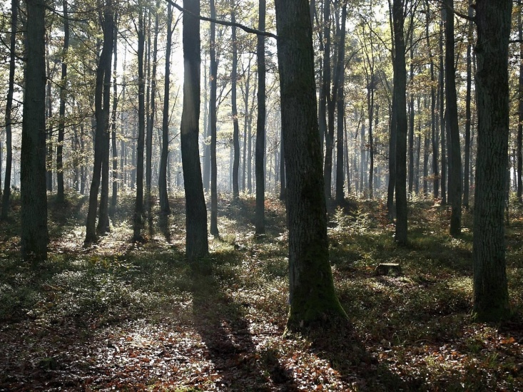
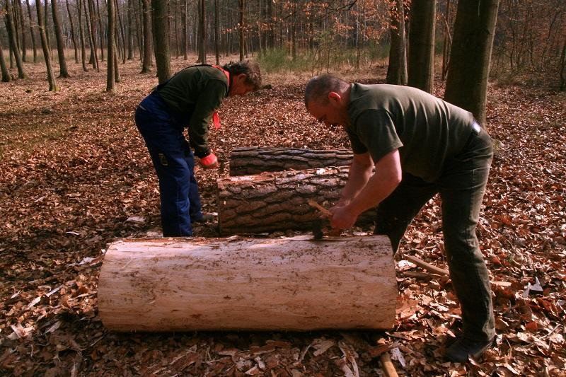
Praca w nadleśnictwie
Nadleśnictwo, działa na podstawie ustawy z dnia 28 września 1991r o lasach oraz aktów wykonawczych do tej ustawy a w szczególności Statutu Państwowego Gospodarstwa Leśnego Lasy Państwowe, oraz na podstawie innych powszechnie obowiązujących przepisów prawa.
Nadleśnictwo jest podstawową, samodzielną jednostką organizacyjną Lasów Państwowych, nieposiadającą osobowości prawnej, powołaną do prowadzenia gospodarki leśnej, wchodzącą w skład Regionalnej Dyrekcji Lasów Państwowych w Łodzi.
Całokształtem działalności Nadleśnictwa kieruje Nadleśniczy na zasadzie jednoosobowego kierownictwa, reprezentuje Nadleśnictwo na zewnątrz.
Nadleśniczy realizuje zadania przy pomocy podległych bezpośrednio kierowników działów i samodzielnych stanowisk.

Slide 8
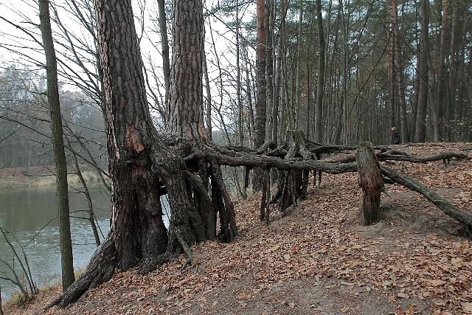
Pomniki przyrody w lesie spalskim
Pomniki przyrody to zwykle pojedyncze okazy przyrody ożywionej bądź nieożywionej. Najczęściej występującymi w lasach pomnikami przyrody są najstarsze i największe drzewa. W 2012 r. mieliśmy ich w całej Polsce już prawie 11 tys., z czego 8,5 tys. stanowiły właśnie drzewa.
Na terenie Nadleśnictwa Spała zinwentaryzowano obiekty uznane za pomniki przyrody
Są to pojedyncze drzewa (31 ) oraz grupy drzew (13 grup i jedna aleja) Najczęściej pomnikami są dęby szypułkowe oraz lipy drobnolistne . Pomnikami są również sosny zwyczajne, wiąz szypułkowy.

Slide 9
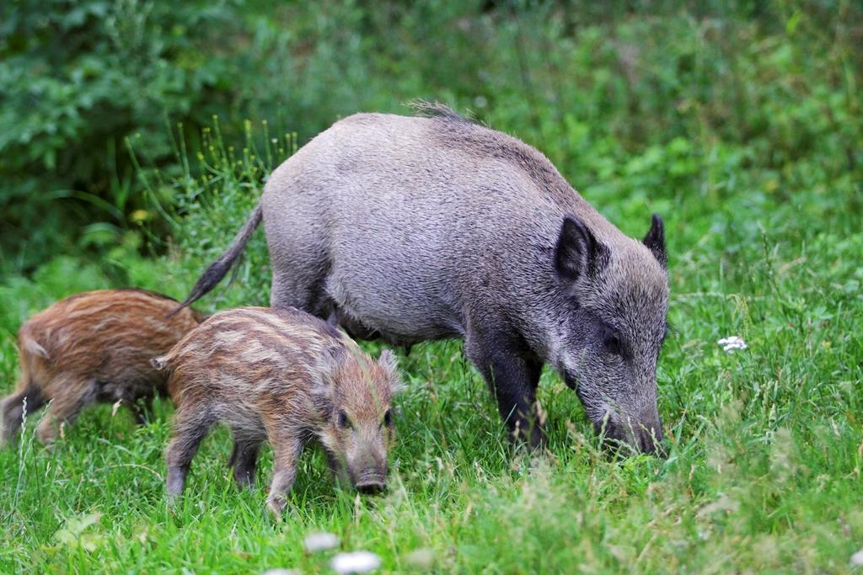
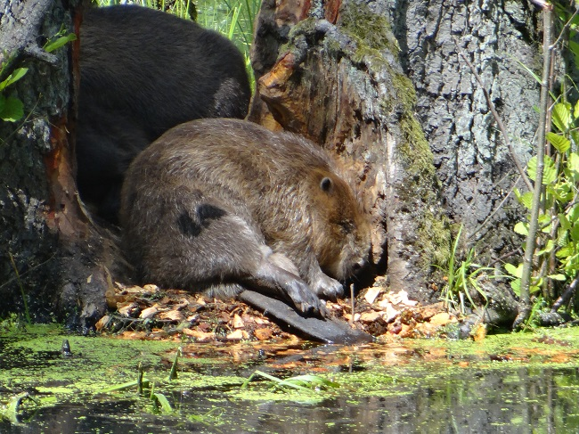
Zwierzęta lasu
Najlepiej poznaną grupą kręgowców występujących na terenie Spalskiego Parku Krajobrazowego są ptaki. Dotychczas na terenie parku stwierdzono 205 gatunków, w tym 140 mających tu swoje lęgowiska. Z wyjątkiem 3 gatunków (wrony siwej, sroki i gawrona) wszystkie inne ptaki bądź to podlegają ochronie, bądź też są ptakami łownymi.
W Pilicy oraz jej starorzeczach stwierdzono występowanie 28 gatunków ryb i jednego przedstawiciela smoczkoustych – minoga strumieniowego. Odnotowano również 9 gatunków płazów, w tym 6 chronionych oraz 5 gatunków gadów, wszystkich podlegających ochronie.
Dobrze zbadane są ssaki tego terenu – występuje tu 31 gatunków, z czego 7 objętych jest całkowitą ochroną, a 12 należy do zwierzyny łownej. Należy podkreślić występowanie zwierzyny grubej, a zwłaszcza dzików, saren, jeleni szlachetnych i danieli.
Jak dotąd na terenie Spalskiego Parku Krajobrazowego i jego otuliny utworzono 5 rezerwatów przyrody. W granicach parku leżą 3 rezerwaty: Konewka, Spała i Żądłowice, w granicach otuliny dwa – Sługocice i Jeleń. Interesującym miejscem jest Ośrodek Hodowli Żubrów w Książu k. Smardzewic, znajdujący się od 1976 r. pod zarządem Kampinoskiego Parku Narodowego.

Slide 10
Dziękujemy za uwagę
Pracę wykonali:
MATEUSZ TOMASZEWSKI
KRYSTIAN BEDNARSKI
JAKUB POŁEĆ
GIMNAZJUM oo. BERNARDYNÓW W ŁODZI
KLASA 1
Kategoria: GIMNAZJA

